Slide 1
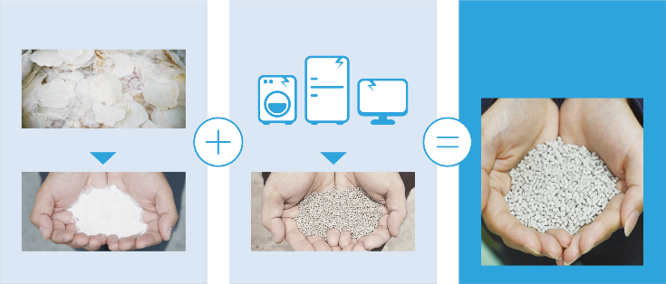
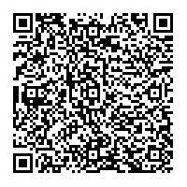
おおさかカーボンニュートラルビジネスネットワーク会員企業
リサイ
クル
廃棄貝殻を原材料に活用した
エコプラスチック「SHELLTEC」
会社名
甲子化学工業株式会社
本社・大阪の拠点
東大阪市
会社
紹介
廃棄される貝殻やプラスチックなどを再資源化し、環境と共生する製品づくりに挑む素材開発企業です。日用品や防災用品などの多様なプロダクトを展開。素材から社会課題にアプローチすることで、未来に続くものづくりを実践しています。
技術
詳細
廃棄ホタテ貝殻を原材料に活用することで、CO2排出量を最大３６％削減したエコプラスチック SHELLTECを開発。地域の社会課題解決と未来に続くものづくりを目指しています。
廃棄貝殻
プラスチック
廃棄されたホタテの貝殻
新品, リサイクル, バイオ
貝殻パウダー
プラスチックペレット
期待する技術の活用方法・連携先
問い合わせ先
・石油由来プラスチックの省CO2
代替素材
・石灰石由来の炭酸カルシウムの
代替素材
大阪府商工労働部成長産業振興室
産業創造課グリーンビジネスG
〒559-0855
大阪市住之江区南港北1-14-16
大阪府咲洲庁舎25階
TEL：06-6210-9484
メールアドレス：green@gbox.pref.osaka.lg.jp
令和７年５月２日時点

